Slide 1
Báo cáo tiến độ tuần 2
Project cá nhân (70%): FreeRTOS trên ESP32-S3
Mục tiêu tuần: mua đồ, cài đặt, chạy được Task 1, 2, 3
Đặng Đình Mạnh – MSSV 24119055 · GVHD: Huỳnh Hoàng Hà

Slide 2
Đã chuẩn bị phần cứng và môi trường
Phần cứng
Phần mềm
ESP32-S3 DevKitC-1
3 LED + điện trở 220 Ω (GPIO 4, 5, 6)
2 nút nhấn nối GND (GPIO 15, 16)
Module cảm biến, AO → GPIO1 (ADC1)
OLED SSD1306 I2C (GPIO 10, 11)
Kit + testboard dùng chung với nhóm (GV cho phép)
VS Code + PlatformIO
pioarduino 55.03.30 = Arduino-ESP32 3.3.0
FreeRTOS V10.5.1 (SMP 2 lõi), tick 1 kHz
Wokwi để mô phỏng khi chưa cắm mạch
Lỗi gặp: thư mục có dấu "ĐỢT 2" làm ld lỗi → dời build_dir ra thư mục không dấu

Slide 3
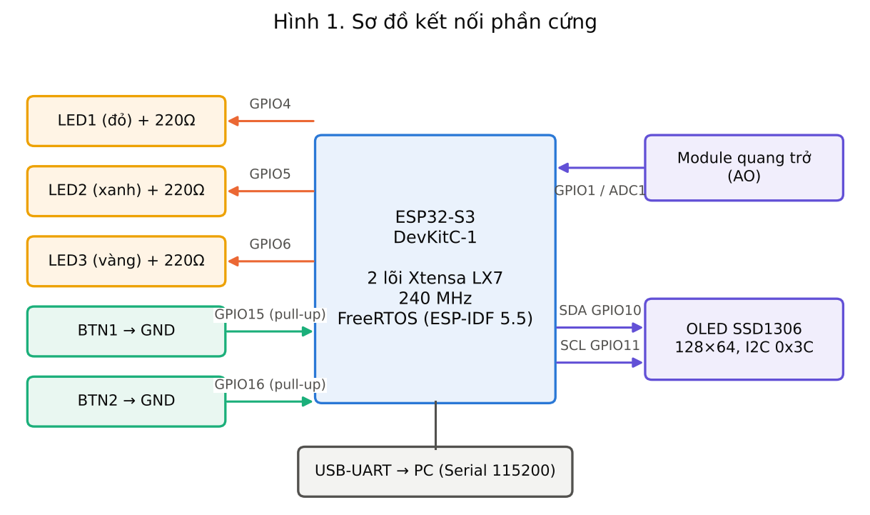
Sơ đồ kết nối

Slide 4
Task 1, 2, 3 đã chạy
1
LED1 nháy T = 200 ms
void task1_led1(void *pv) {
TickType_t half =
pdMS_TO_TICKS(200 / 2);
TickType_t wake =
xTaskGetTickCount();
for (;;) {
level = !level;
digitalWrite(PIN_LED1, level);
vTaskDelayUntil(&wake, half);
}
}
vTaskDelayUntil giữ chu kỳ không trôi
2
Đọc quang trở 500 ms/lần → g_light
Trung bình 8 mẫu ADC, ghi dưới mutex
3
BTN1 đảo LED2
Quét 10 ms, chống dội 3 mẫu, vTaskDelay nhường CPU

Slide 5
Điều rút ra trong tuần
vTaskDelay ≠ DelayUntil
Task phải Blocked
Biến dùng chung
vTaskDelay: ngủ n tick kể từ lúc gọi → chu kỳ bị cộng thêm thời gian chạy
vTaskDelayUntil: ngủ tới mốc tuyệt đối → chu kỳ đúng 100 ms
T3 (prio 3) và T1 (prio 2) cùng core 1
Bỏ vTaskDelay ở T3 → T1 bị đói, LED1 đứng yên
Task Blocked không tốn CPU
g_light có 5 trường, T2 ghi ở core 0
T6 đọc ở lõi khác có thể thấy bản ghi nửa cũ nửa mới
→ bảo vệ bằng mutex

Slide 6
Kế hoạch tuần 3
4
Task 4: BTN2 cấp binary semaphore
5
Task 5: chờ semaphore, LED3 sáng 3 s
6
Task 6: OLED hiển thị LED2, ánh sáng, LED3 đếm ngược
+
Tìm hiểu queue, event group, task notification, software timer để đề xuất thêm

